Slide 1
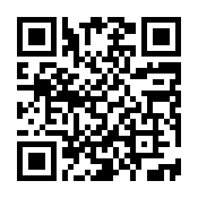
きこえの
支援センター
対象：保健師、
その他関係者
参加費：無料
定員：50名
演題
講演会
１．難聴児の早期発見と
介入について
琉球大学病院
医師 比嘉輝之
２．難聴児の子育てトレー
ニング
琉球大学病院
言語聴覚士
谷本 由莉
日時
2023年 11月 28日（火）
14：00 ～ 16：00
３．きこえの支援センター
の役割について
琉球大学病院
言語聴覚士
新垣 月乃
場所
沖縄県小児保健センター
大ホール
沖縄県島尻郡南風原町新川218-11
南風原町新川218-11 3階ホール
４．市町村との連携の現
状と課題
琉球大学病院
言語聴覚士
兼本 怜子
開催形式は現地開催+ライブ配信になります。
問い合わせ
申し込み方法
下記のURLもしくはQRコードより申し込みお願いします。
きこえの支援センター
琉球大学病院 耳鼻咽喉科内
.
https://forms.gle/AQRfhZawFjfXdu35A
申し込みサイト
TEL/FAX:098-895-1739
平日（9：00～17：00）
ライブ配信ご希望の方へ
ZOOMにてライブ配信を行います。
インターネット環境に接続できる端末からご視聴下さい。

